Slide 1


TRƯỜNG ĐẠI HỌC TÀI NGUYÊN VÀ MÔI TRƯỜNG TPHCM KHOA HỆ THỐNG THÔNG TIN & VIỄN THÁM
ĐỀ TÀI: GIAO THỨC CHỨNG THỰC THÔNG ĐIỆP
GVHD: ThS. Phạm Trọng Huynh
Lớp: 08_ĐH_TTMT
SVTH: Trần Thị Thanh Khang

Slide 2
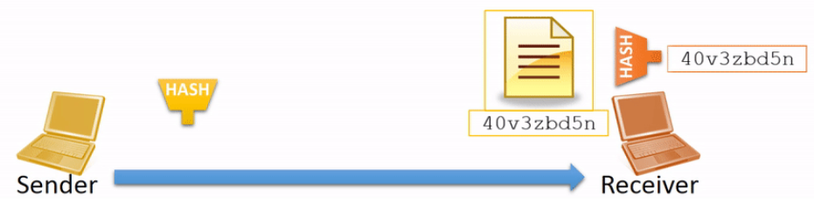
KHÁI NIỆM
Giao thức chứng thực thông điệp là thủ tục để kiểm tra xem thông điệp nhận được đến từ 1 nguồn gốc rõ ràng và có bị sửa đổi hay không.

Slide 3
VAI TRÒ
- Xác nhận nguồn gốc của thông điệp.
- Thuyết phục người sử dụng là thông điệp chưa bị sửa đổi hoặc giả mạo.
- Cơ chế quan trọng để duy trì tính toàn vẹn và không thể từ chối của thông điệp.

Slide 4
CÁC PHƯƠNG PHÁP
1.Mã hóa thông điệp: sử dụng mật mã hóa khóa bí mật hoặc mật mã hóa khóa công khai để mã hóa thông điệp rõ thành mật mã.
2.Hàm băm (Hash)
3. Mã chứng thực thông điệp (MAC- Message Authentication Code)

Slide 5
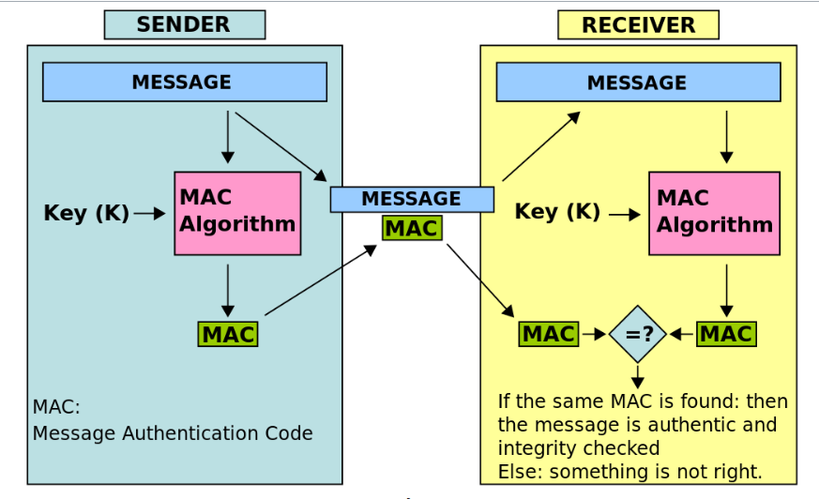
MÃ CHỨNG THỰC THÔNG ĐIỆP (MAC)
Một kỹ thuật chứng thực liên quan đến việc sử dụng một khóa bí mật để tạo ra một khối dữ liệu có kích thước nhỏ cố định và được thêm vào thông điệp.

Slide 6
CÁC CƠ CHẾ CỦA MAC
Nested Message Authentication Code
Keyed Hash Function as MACs
MAC dựa vào hàm băm (HMAC)
MAC dựa vào mã hóa khối (CMAC - Cipher-Based Message Authentication Code )

Slide 7
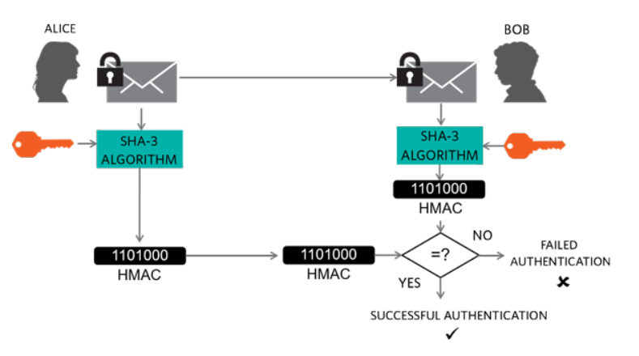
MAC DỰA VÀO HÀM BĂM (HMAC)
Mã xác thực thông báo băm có khóa hoặc mã xác thực thông báo dựa trên hàm băm là một loại mã xác thực thông báo (MAC).

Slide 8
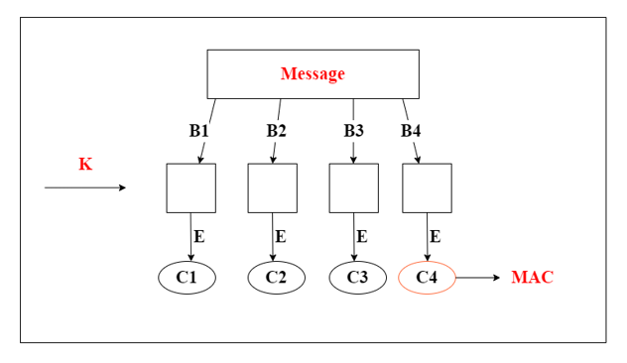
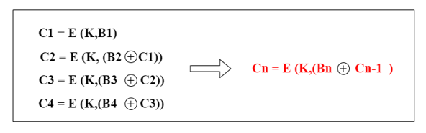
MAC DỰA VÀO MÃ HÓA KHỐI (CMAC)
Dựa trên mật mã khối.
Có giới hạn kích thước.
Đối với AES độ dài khối mật mã là 128 và có kích thước khóa K= 128 bit, 192 bit hoặc 256 bit.
Đối với triples DES độ dài khối mật mã 64 và có kích thước khóa K = 112 bit hoặc 168 bit.

Slide 9
ƯU ĐIỂM & NHƯỢC ĐIỂM CỦA MAC
1.Ưu điểm:
Bảo vệ được tính toàn vẹn của dữ liệu.
Phát hiện các thay đổi nội dung thông điệp.
2.Nhược điểm:
MAC phụ thuộc vào cả mẫu tin nhận và cả người gửi.
Các hàm MAC không được phổ biến, chia sẻ dùng chung.

Slide 10
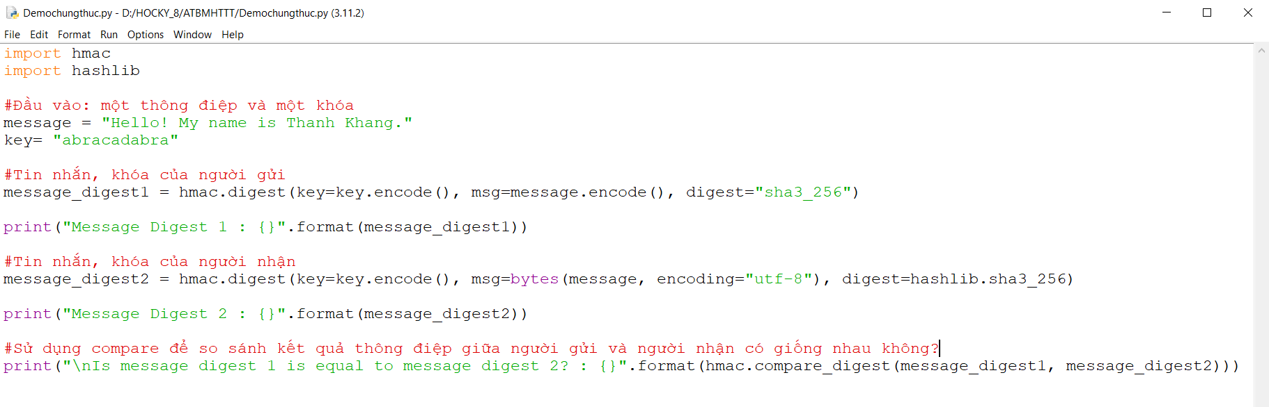
DEMO HMAC

Slide 11
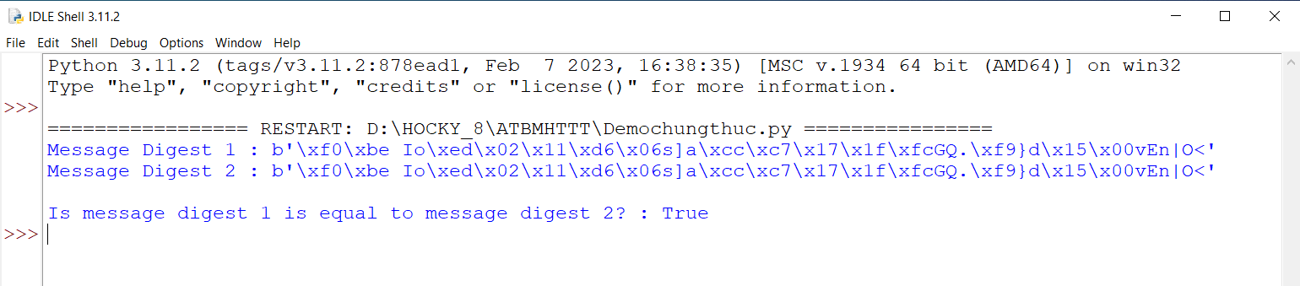
KẾT QUẢ

Slide 12
TRÂN TRỌNG CẢM ƠN THẦY VÀ CÁC BẠN ĐÃ LẮNG NGHE!!!

